Slide 1
IOS
YOLOv8 기반 산업현장 안전 모니터링 웹앱
CCTV·웹캠으로 안전모 미착용·차량을 실시간 탐지하는 산업안전 시스템을 목표로 한 프로젝트 (실제 구현 범위는 본문에서 구분)
2025 ICT 한이음 드림업 · 3인+멘토1 · 2025.04~07 · 공모전 본선 탈락
발표자: 김준우

Slide 2
목차
Table of Contents
1
프로젝트 개요
5
시스템 구조
2
문제 정의·모티브(제안 단계)
6
핵심 구현
3
주요 기능(실제 구현)
7
설계 대비 구현 간극
4
기술 스택
8
성과·배운점

Slide 3
프로젝트 개요
기간 | 2025.04~07 집중개발
인원 | 멘티 3명+멘토 1명
결과 | 공모전 본선 탈락
GitHub | SqurareEgg/YOLOv8-SafetyMonitor
본인 역할: 초기 YOLO/AI 모델 담당(PPE 커스텀 학습 시도) → 모델 작업 정체로 프론트엔드까지 겸임. 최종 코드 통합·업로드 단독 수행

Slide 4
문제 정의 · 모티브 (제안 단계)
• 고속도로 교량 붕괴, 건설 현장 추락사고 등 중대재해 빈발
• 중대재해처벌법 시행으로 안전관리 책임 강화, 기존 CCTV는 사후 대응에만 머묾
• → CCTV·AI 영상분석으로 안전모 미착용·위험행동을 실시간 감지·경고하는 예방 중심 시스템을 목표로 설정
이 슬라이드는 제안서상 목표입니다 — 실제 달성 범위는 다음 슬라이드와 '설계 대비 구현 간극'에서 구분합니다.

Slide 5
주요 기능 (실제 구현)
• 📹 웹캠 실시간 스트리밍 + YOLOv8 추론 결과 MJPEG 오버레이
• 🖼️ 이미지·영상 업로드 후 객체 탐지 결과 반환
• 📊 탐지 로그 조회 및 CSV 내보내기
• ⚙️ confidence·NMS 임계값, 경보 대상 클래스 설정 UI
• (설계만 되고 동작하지 않음) 안전모/조끼/번호판 탐지 — COCO 기본 모델에 해당 클래스가 없어 작동하지 않음

Slide 6
기술 스택
Python
Flask
YOLOv8
OpenCV
PyTorch
Bootstrap
왜 이 기술인가
• YOLOv8n — 경량이라 CPU에서도 돌릴 수 있을 것으로 판단했으나, 커스텀 학습이 GPU 없이는 현실적으로 어려웠음
• 대안1 PPE 커스텀 학습 → CPU로 에포크당 약 6분, 50에포크 완주 실패
• 대안2 공개 사전학습 PPE 모델 → 프레임 드랍·오탐지로 실사용 불가
• 최종 — 둘 다 포기하고 사전학습 COCO 모델 그대로 사용 (헬멧·조끼 클래스 없음)

Slide 7
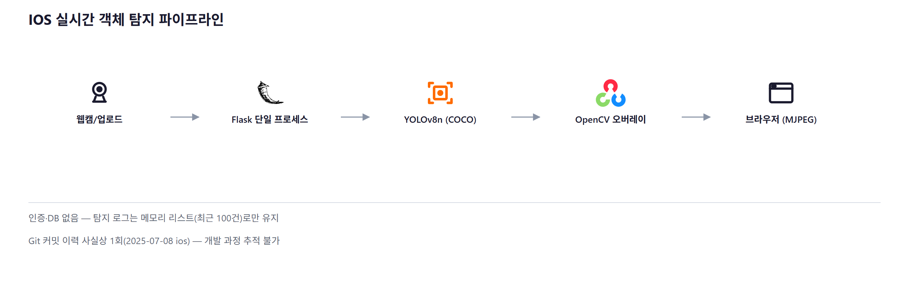
시스템 구조
• [DevOps & Test] 없음 — CI/CD, 테스트 코드 전부 미구축

Slide 8
핵심 구현
COCO 사전학습 모델을 그대로 로드해 실시간 스트리밍에 오버레이하는 최소 구현 — 제안했던 커스텀 탐지 로직은 담기지 못함
model = YOLO('yolov8n.pt') # COCO 사전학습
while True:
frame = camera.read()
result = model(frame)[0]
frame = draw_boxes(frame, result)
yield mjpeg_encode(frame)
[ 실제 화면 스크린샷 삽입 ]
(웹캠 실시간 객체 탐지 오버레이)
바운딩박스·클래스명·confidence를 OpenCV로 프레임에 그려 MJPEG로 스트리밍. 탐지 결과는 메모리 리스트에 최근 100건만 누적.

Slide 9
설계 대비 구현 간극 (트러블슈팅 대신)
제안서 → 커스텀 학습 시도 → 공개 모델 전환 → 최종 산출물, 4단계 축소
문제
원인
해결
안전모·조끼 미착용 실시간 탐지가 핵심 목표였음
GPU 환경 없어 CPU 학습 시 에포크당 약 6분 → 50에포크 완주 실패
공개 PPE 모델로 전환 시도했으나 오탐지 문제 지속, 결국 stock COCO 모델로 회귀
제출용 개발보고서와 실제 구현 상태의 괴리
문제
원인
해결
보고서엔 Socket.IO·JWT·16대 카메라·정확도 85%가 서술됨
문서 작성과 실제 구현이 분리되어 진행됨
실제 코드에는 해당 기능 없음 — 괴리를 포트폴리오에 그대로 인지·기록

Slide 10
성과 · 배운점
성과 / 안 된 것
배운점
• 공모전 본선 탈락, 특별한 수상 없이 프로그램 수료
• 안 된 것: 안전모/조끼/번호판 탐지 미작동, 얼굴인식·ALPR·행동예측·클라우드연동 등 제안 기능 대부분 미구현, 테스트 코드 없음
• AI 모델 개발은 계획서 몇 줄로 되는 일이 아니라 GPU·데이터 등 인프라 제약에 크게 좌우된다는 것을 체감
• 화려한 설계 문서보다 작은 범위라도 실제로 동작하는 것을 먼저 만드는 게 중요함을 배움 — 이후 CrackBot에서 설계·구현 간극을 정직하게 다루는 기준이 됨

Slide 11
감사합니다
GitHub: github.com/SqurareEgg/YOLOv8-SafetyMonitor
이메일: kjw5262@naver.com

